Slide 1
地域経済構造分析 宮崎地域就業圏域の例
岡山大学 大学院
社会文化科学研究科・経済学部
中村良平

Slide 2
Ⅰ）地域の設定
どういった地域を対象としてとらえるのか
生活圏（通勤圏、買い物圏）
都市圏
市町村

Slide 3
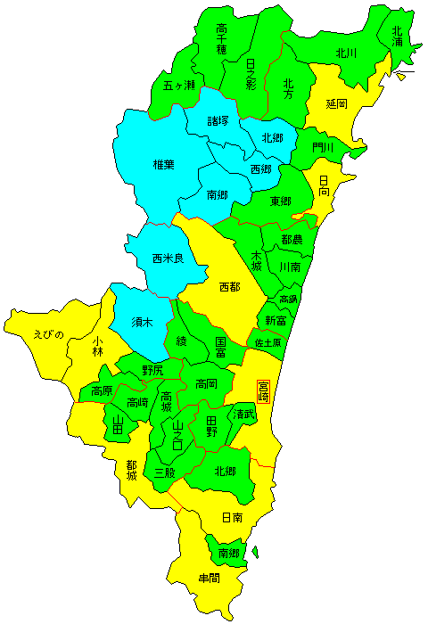
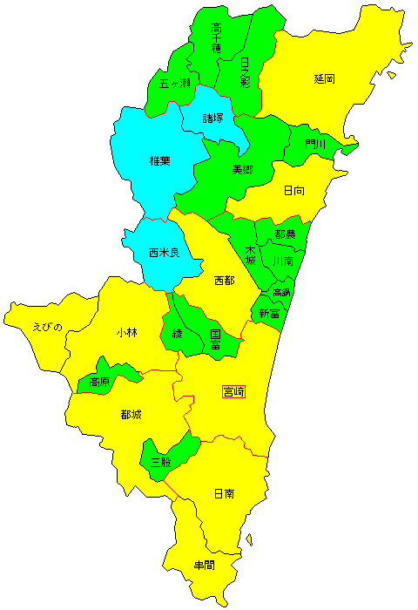
1998年4月1日時点
宮崎県市町村地図
2010年3月23日時点
市
町
村
Notes:
市町村変遷パラパラ地図 http://mujina.sakura.ne.jp/history/

Slide 4
宮崎地域就業圏域の構成
0.930
0.934
2,628人(16.5%)
1,251人(12.7%)
高鍋町
（9,868人）
西都市
（15,935人）
0.878
935人(25.6%)
791人
(8.1%)
綾町
（3,650人）
0.933
1.020
新富町
(9,154人）
0.874
宮崎市
（189,573人）
国富町
（10,379人）
307人
(8.4%)
3,433人
(33.1%)
2,009人
(22.9%)
清武町
宮崎市に編入(2010年3月)
宮崎市に編入(2006年1月)
都市名の下の括弧の人数は常住就業者数、枠上の数字は従業地対常住地の就業者比率(2010年)。黄色の枠内の数字は通勤者数、括弧内の％は通勤流出率。
砂土原町
田野町
高岡町
圏域の常住人口は501,555人、就業者数は238,559人
Notes:
総務省 統計局 http://www.stat.go.jp/
国勢調査 http://www.stat.go.jp/data/kokusei/2010/index.htm
従業地・通学地集計
従業地・通学地による人口・産業等集計（人口の男女，年齢，就業者の産業（大分類）)
都道府県を選択

Slide 5
Ⅱ）地域経済の状況
まち（地域）は、どういった方向に向かっているのか
まち（地域）の雇用情勢はどういった状況なのか
まち（地域）の生活水準はどうなのか。
行政サービスの原資はどうなのか。

Slide 6
宮崎地域就業圏域
1960年代前半（高度経済成長期）を除いて、宮崎就業圏域は成長してきた。ただ、2000年代に入っては横ばいである。これは、絶対的な集中。
可住地面積は、宮崎市が293.04 km²で、郊外地域が255.98 km²。あまり変わらないが、可住地面積密度で見ると、1,367人と393人で4倍の違いがある。

Slide 7
宮崎地域就業圏域
1960年代前半（高度経済成長期）を除いて、宮崎就業圏域は成長してきた。ただ、2000年代に入っては横ばいである。これは、絶対的な集中。
可住地面積は、宮崎市が293.04 km²で、郊外地域が255.98 km²。あまり変わらないが、可住地面積密度で見ると、1,367人と393人で4倍の違いがある。
中心都市の方の人口増加が郊外地域をずっと上回って入るが、1975年～1990年は、合併前の郊外地域の人口増加が、圏域の発展に寄与してきたことが判る。郊外地域の人口増加は70年代後半をピークに低下傾向が続き、2000年に入ってからは減少している。

Slide 8
都市発展段階仮説
 | 70-75 | 75-80 | 80-85 | 85-90 | 90-95 | 95-00 | 00-05 | 05-10
中心都市 | +31,485 | +30,509 | +14,259 | + 8,238 | +12,716 | + 5,687 | + 4,368 | + 6,075
郊外地域 | + 3,761 | +11,654 | + 8,456 | + 6,242 | + 6,401 | + 2,447 | - 3,716 | - 4,900
都市圏 | +35,246 | +42,163 | +22,715 | +14,480 | +19,117 | + 8,134 | + 652 | + 1,175
集中／分散 | 集中 | 集中 | 集中 | 集中 | 集中 | 集中 | 集中 | 集中
都市化動向 | 都市化 | 都市化 | 都市化 | 都市化 | 都市化 | 都市化 | 都市化 | 都市化
成長／衰退 | 成長 | 成長 | 成長 | 成長 | 成長 | 成長 | 停滞 | 停滞
2000年以降、中心都市（旧宮崎市）は増加だが、状況は郊外地域の人口減少で絶対的都市化の方向である。都市圏域全体としては、人口が伸び悩んでいる。

Slide 9
都市発展段階仮説
 | 70-75 | 75-80 | 80-85 | 85-90 | 90-95 | 95-00 | 00-05 | 05-10
中心都市 | +35,269 | +38,594 | +19,714 | +15,615 | +19,311 | + 7,787 | + 3,415 | + 4,990
郊外地域 | - 23 | +3,569 | +3,001 | - 1,135 | - 194 | + 347 | - 2,763 | - 3,815
都市圏 | +35,246 | +42,163 | +22,715 | +14,480 | +19,117 | + 8,134 | + 652 | + 1,175
集中／分散 | 集中 | 集中 | 集中 | 集中 | 集中 | 集中 | 集中 | 集中
都市化動向 | 都市化 | 都市化 | 都市化 | 都市化 | 都市化 | 都市化 | 都市化 | 都市化
成長／衰退 | 成長 | 成長 | 成長 | 成長 | 成長 | 成長 | 成長 | 成長
2000年以降、中心都市（新宮崎市）は増加だが、状況は郊外地域の人口減少で絶対的都市化の方向である。都市圏域全体としては、人口が伸び悩んでいる。

Slide 10
宮崎市
宮崎市
宮崎市就業圏域

Slide 11
宮崎地域就業圏域の就業者動向
就業機会がないから就業者が減っているのか、人口が減っているからそれに伴って就業者も減っているのか。次のスライドを見ると、後者の理由か。
就業機会はあっても、機会の多様性で、大都市圏（福岡や東京）に劣る。

Slide 12
労働供給の状況
上のグラフの縦軸は労働力比率で、労働力人口を人口で割ったものである。1990年と2005年における全国値と九州主要都市の比較である。
ここで「労働力人口」とは、15歳以上の生産年齢人口の内、働いている人および働く意志のある人を合計した人口である。一般に先進国ほど低く、また家計や地域別にみると所得の高い層ほど低いといわれている。長期的にみると進学率の上昇により若年者の労働力率は低下し、社会保障が充実すれば高年者の労働力率も低下するが、主婦を中心とする中年女子の労働力率は上昇の傾向にある。
対象とした全ての地域において1990年に比べて2005年で労働力比率は増加している。
これに対して就業率はどの地域ともに2005年において大きく低下している。すなわち、失業率が増加している。
Notes:
九州他都市と比べて、佐賀市の労働力率は高いが、失業率は高くない

Slide 13
課税者所得の状況
中心都市(佐賀市)・郊外地域ともに同様な推移を示している。1996年度をピークに低下傾向が続いていたが、2006年から3年間は横ばいである。中心都市である佐賀市の個人所得水準は、郊外地域（多久市、神埼市、吉野ヶ里町、大町町、江北町）よりも高い。
個人所得は2000年に入りいずれの都市も減少傾向にある。しかし、2006年度一旦底を打った感のある都市もある。熊本市や大分市など。佐賀市もその傾向がうかがえる。
福岡を除く九州６県での都市比較では、2008年度では４番目であり、鹿児島市と所得は拮抗している。
熊本市と大分市が上位２都市であるが、2000年以降は熊本市が大分市を上回っている。
Notes:
個人所得は横ばい。高い水準とは言えない。熊本市→大分市→鹿児島市→佐賀市→宮崎市→長崎市

Slide 14
Ⅲ）地域経済構造の識別
どのような産業が雇用を吸収しているのか。
どのような産業が域外マネーを獲得しているのか。
どのような産業が所得を生み出しているのか。
それらの成長性は？

Slide 15
雇用を吸収している産業
産業分類 |  | 従業者数
大分類 | 中分類 | 宮崎都市圏 | 宮崎市 | 郊外地域
卸小売業 |  | 40,893人 (17.2%) | 35,117人 (18.2%) | 8,731 人(12.7%)
医療・福祉 |  | 30,896 人(13.0%) | 25,739 人(13.3%) | 5,157 人(11.5%)
製造業 |  | 20,882人 (8.8%) | 14,937人 (7.7%) | 5,909人 (13.2%)
農業 |  | 18,641 人(7.8%) | 8,802 人(4.6%) | 9,839 人(21.9%)
建設業 |  | 18,496 人(7.8%) | 15,010 人(7.8%) | 3,486 人(7.8%)
飲食店・宿泊業 |  | 15,047 人(6.3%) | 11,261人 (6.9 %) | 1,786人 (4.0%)
教育、学習支援 |  | 9,679 人(4.1 %) | 8,104 人(4.2%) | 1,575 人(3.5%)
サービス業 |  | 13,563 人(5.7%) | 11,853 人(6.1%) | 1,710 人(3.8%)
公務 |  | 11,117 人(4.7%) | 7,829 人(4.0%) | 3,289 人(7.3%)
金融・保険業 |  | 6,366人 (2.7%) | 5,731人 (3.0%) | 635人 (1.4%)
運輸業 |  | 4,328 (2.4%) | 1,910 (1.6%) | 2,418 (4.2%)
サービス業 |  | 4,157 (2.3%) | 2,622 (2.2%) | 1,535 (2.6%)
ここまで、都市圏で68%の従業者
Notes:
国富町（くにとみちょう）は、宮崎県の中部に位置する町である。町役場の位置する本庄地区は江戸時代は天領で、本庄川を利用した水運による物資の集散地としてにぎわった。現在は農業と先端産業の町である。業が中心で、葉タバコ・切干大根は全国1位。また、清流の本庄川を利用した先端産業も立地していて、プラズマディスプレイ工場であった日立プラズマディスプレイ（旧富士通日立プラズマディスプレイ）は昭和シェルソーラーが進出し、2011年に世界最大級のCIS系太陽電池工場に転換された。

Slide 16
所得（付加価値）を生み出している産業
宮崎県の市民所得統計より、2010年度

Slide 17
Ⅶ）地域経済の循環
生み出された付加価値は地域内で循環してるのか

